Slide 1
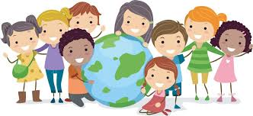
DIVERSIDAD E INCLUSIÓN
Debemos de entender que la diversidad es una condición inherente al ser humano.
El término diversidad es aquel que nos permite indicar, marcar o hablar de la variedad y diferencia que pueden presentar algunas cosas entre sí.
El término diversidad proviene del latín diversitas, y se refiere a la diferencia o a la distinción entre personas, animales o cosas, a la variedad, a la infinidad o a la abundancia de cosas diferentes, a la desemejanza, a la disparidad o a la multiplicidad.

Slide 2
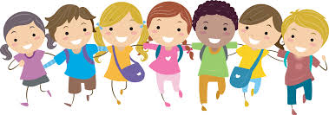
¿Cuándo educamos en la diversidad?
Cuando se educa desde la igualdad, en el respeto del otro, del diferente, del que procede de otra cultura, hable otra lengua, practique religión o no, padezca una discapacidad física o psíquica y sufra el rechazo por vivir en situaciones de pobreza y marginación social. (Amoros y Pérez, 1993).
Cuando no se educa considerando la diversidad, existe el fracaso escolar, baja autoestima y menor ética.
Educación Inclusiva
¿Qué es?
Es el derecho a una educación de calidad que considere y respete las diferentes capacidades y necesidades educativas que demande cualquier ser humano.
-Reconoce que todas la personas tenemos los mismos derechos, sin discriminación alguna.
-Permite obtener una enseñanza adaptada a las necesidades de cada ser, aun no siendo asociadas a discapacidad.
-Pretende eliminar barreras que limitan el aprendizaje y participación .
-Busca generar igualdad de oportunidades para todos.

